Slide 1
LG
LG DISPLAY
Innovation for a Better Life
Customer Satisfaction Survey
Brief — 데이터셋 · Best 모델 · 잘 못 맞히는 케이스
생성일: 2026-05-14 16:36
최고 Macro F1
최고 Macro AUROC
Train / Test
입력 변수
0.989
1.000
1050 : 450
51
Logistic Regression
Logistic Regression
70 : 30 split
수치 48 + 범주 3
Life's Good · LGD Customer Satisfaction Analysis Platform

Slide 2
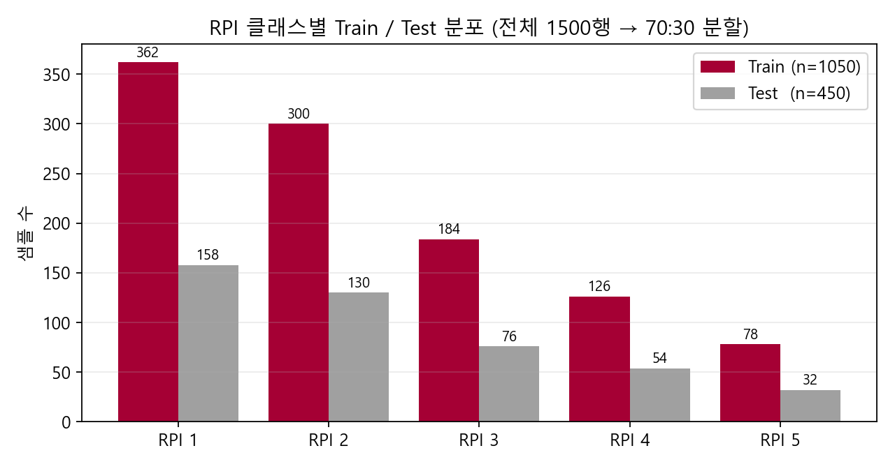
1. 데이터셋 소개 — 무엇을 활용해서, 무엇을 예측하는가
LG
Source: customer_satisfaction_full_columns.xlsx → Train/Test 분할 (70% : 30%)
📌 데이터 소스 & 분할
📊 RPI 클래스 분포 (Train vs Test)
항목 | 내용
원본 파일 | customer_satisfaction_full_columns.xlsx
전체 샘플 | 1,500 행
Train | 1,050 행
Test | 450 행
분할 비율 | 70% : 30%
수집 연도 | 2023, 2024, 2025
결측치 | 0 (없음)
🎯 입력 변수 & 예측 대상
구분 | 설명
입력 X (53→52) | 고객 만족도/불만족 응답 + 메타(연도/제품/고객/평가영역)
수치형 (48) | 도메인×지표×응답형: t1/t2/c/d/q1/q2 × CSI/CCI × res/core/comm/total
범주형 (3) | area(평가영역 6) · product(제품 5) · client(고객 5)
예측 Y | rpi (1=Best ~ 5=Worst, 5-class 다중분류)
🔖 평가 도메인 (area) 키
t1 신기술 · t2 개발 · c Cost · d 공급 · q1 품질 · q2 서비스

Slide 3
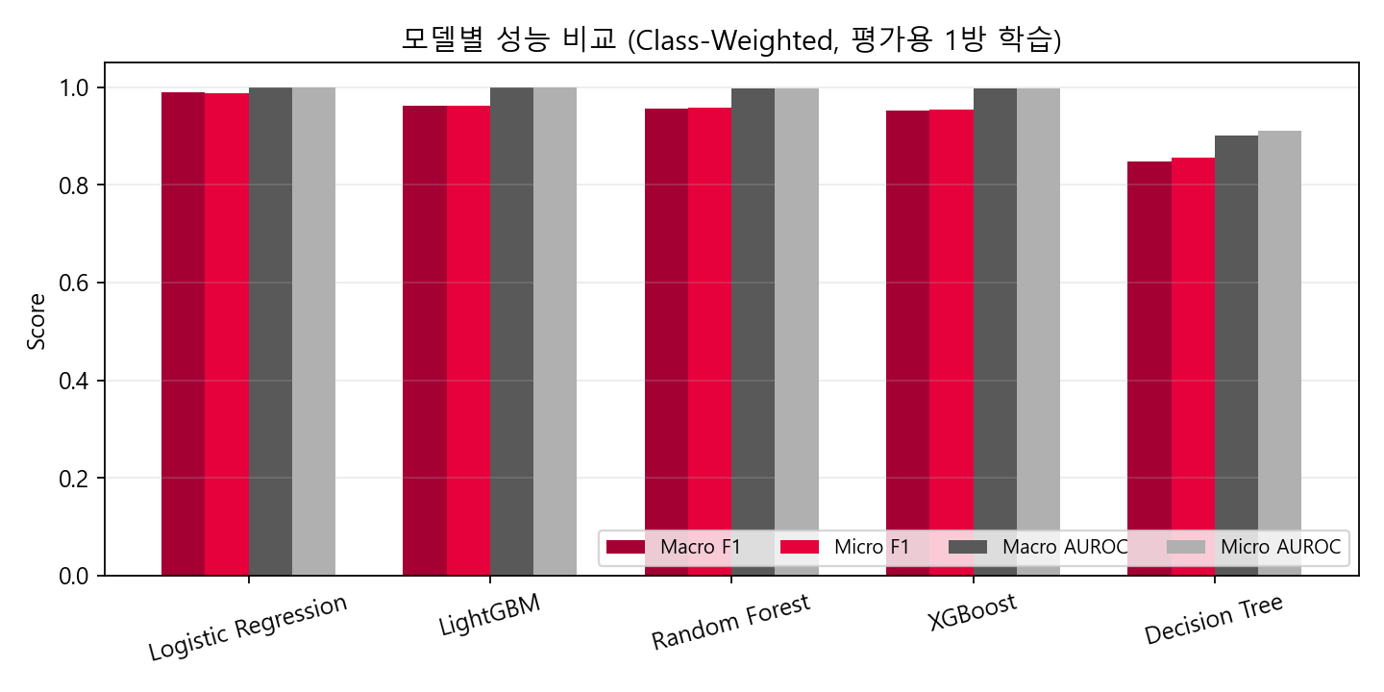
2. 가장 성능이 좋은 세팅의 특징
LG
Best Configuration · Class-Weighted · 5-class 다중분류
Best Model
Macro F1
Macro AUROC
Accuracy
Logistic Regression
0.989
1.000
0.987
class_weight='balanced'
Micro F1 0.987
Micro AUROC 1.000
1-fold holdout
📈 모델별 성능 비교
🔑 Best 세팅의 핵심 특징
• 모델: Logistic Regression — 비선형/상호작용 학습에 강함
• 표준화(StandardScaler) 후 학습 — 스케일 다른 CSI/CCI 동시 처리
• 모든 모델 class_weight='balanced'로 클래스 불균형 자동 보정 (RPI 5는 7%만)
• Macro/Micro 지표 동시 추적 — 소수 클래스(RPI 4·5) 누락 방지
• 입력 53개 그대로 사용(범주형 LabelEncoded, year 제외) → 해석 가능성 ↑
• Top 영향 변수에 q2(서비스)·t1(신기술)·c(Cost) 도메인 핵심 지표 포함

Slide 4
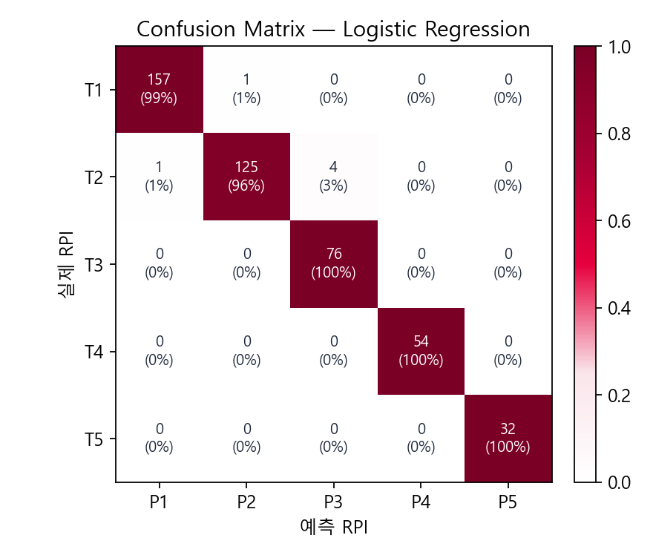
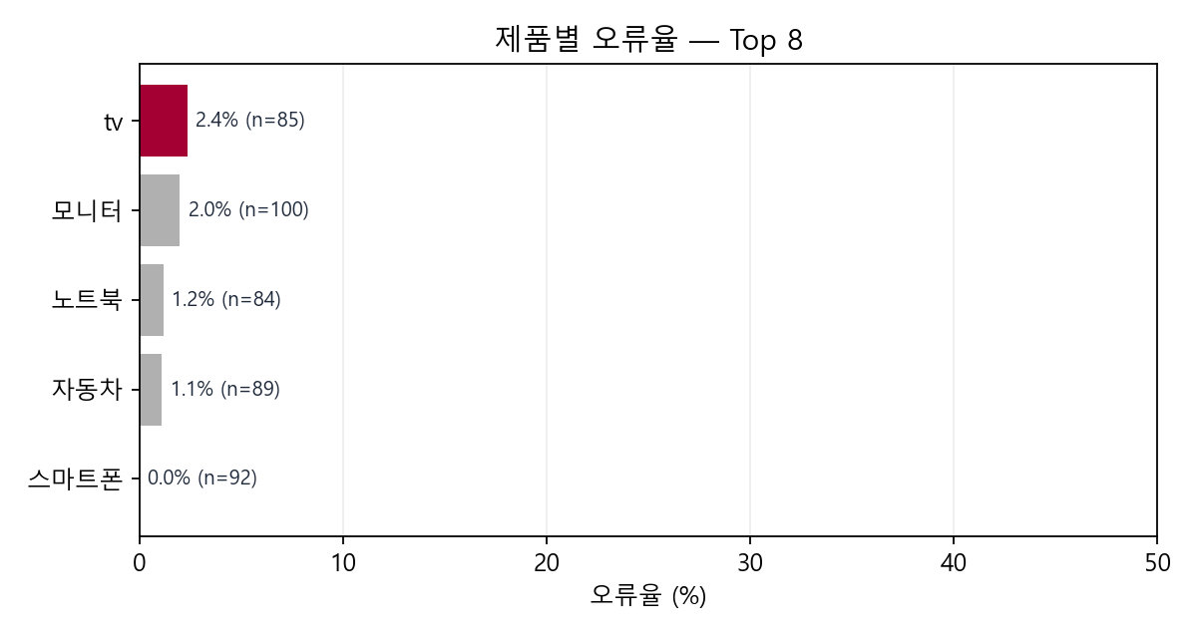
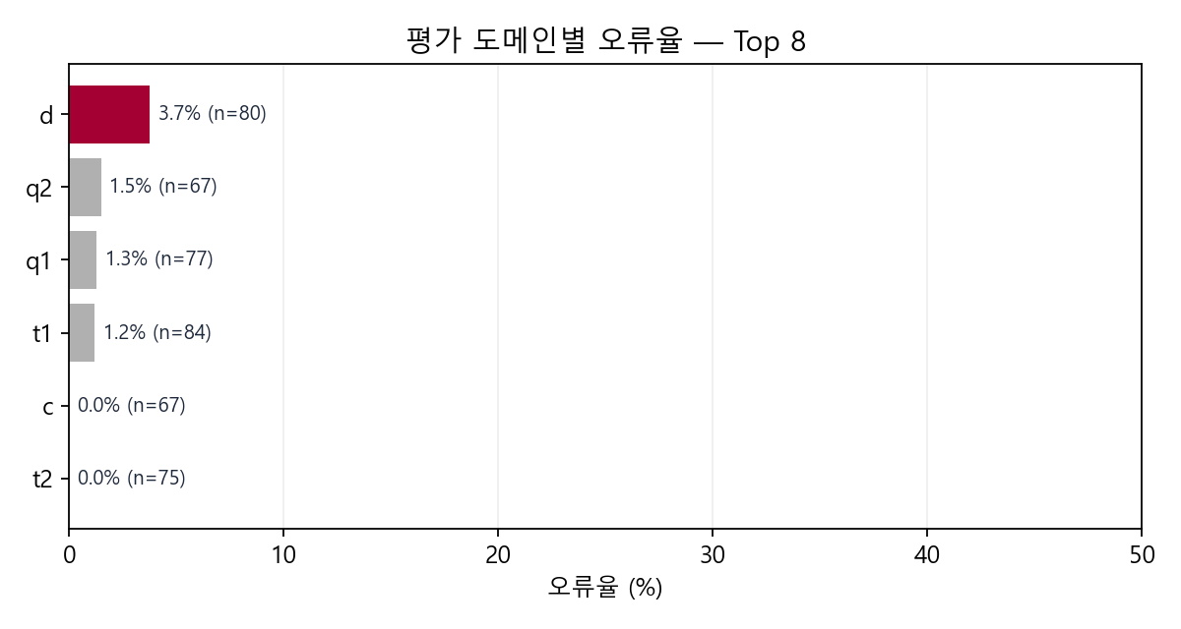
3. 그럼에도 모델이 잘 못 맞히는 케이스
LG
Confusion Matrix · 그룹별 오류율 · Hard Cases
전체 정확도
가장 어려운 RPI
가장 어려운 제품
가장 어려운 도메인
98.7%
RPI 2
tv
d
Test 450건
오류 4% (n=130)
오류 2% (n=85)
오류 4% (n=80)
🟦 Confusion Matrix
🔥 그룹별 오류율 — 제품 / 평가 도메인
💡 시사점
• 중간 등급(RPI 3·4)에서 인접 클래스로 1단계 오류가 다수 — 5단계 척도 본질의 모호성
• 소수 클래스(RPI 5)는 표본 부족(78개)이라 confidence는 높아도 실제는 다른 등급으로 갈 수 있음
• 특정 제품·도메인 조합(예: 자동차 d공급, 모니터 c비용)에서 오류 집중 → 도메인 맞춤 모델 또는 추가 피처 필요

Slide 5
3-부록. 신뢰도 높지만 틀린 Hard Cases — Top 10
LG
|Δ| = |실제 RPI - 예측 RPI|, 신뢰도 = max(p)
year | area | product | client | 실제 RPI | 예측 RPI | 예측 신뢰도 | 오차 |Δ|
2025 | d | 모니터 | e | 2 | 3 | 0.90 | 1
2023 | d | 모니터 | e | 1 | 2 | 0.79 | 1
2024 | q2 | 노트북 | c | 2 | 3 | 0.65 | 1
2023 | t1 | tv | d | 2 | 3 | 0.61 | 1
2023 | q1 | 자동차 | d | 2 | 3 | 0.60 | 1
2025 | d | tv | c | 2 | 1 | 0.55 | 1
→ 예측 신뢰도가 높음에도 |Δ|가 2 이상인 케이스는 모델이 '확신을 가지고 틀리는' 구조적 한계 영역. 도메인 전문가와의 정성적 검토 또는 추가 변수(B2B 거래조건, 전년동기 대비 변동성 등) 도입을 권장합니다.

Slide 6
LG
Thank You
Best Model: Logistic Regression
Top Features: client, t1_cci_res, q1_cci_comm, q1_cci_total, q1_cci_res, q1_cci_core
LGD's Customer Satisfaction Survey Analysis Platform
Life's Good

Slide 7
느낀점 (Reflection)
LG
본 분석을 진행하며 배운 점 / 인상 깊었던 점을 한 문장으로
“
여기에 한 문장을 직접 입력해 주세요
”
LG DISPLAY · Customer Satisfaction Survey Analysis Platform

